Slide 1
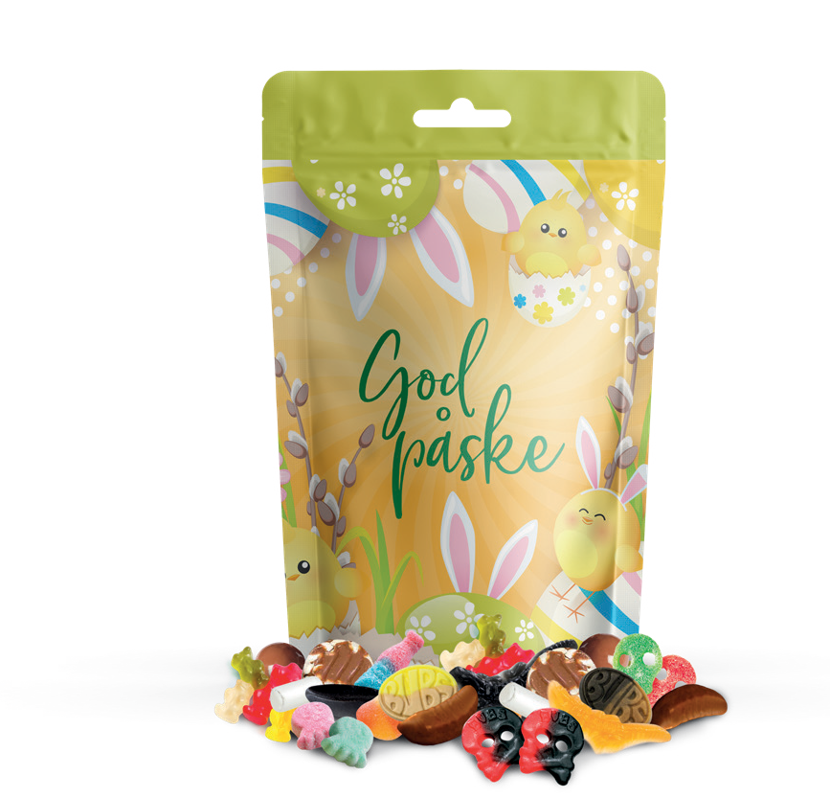
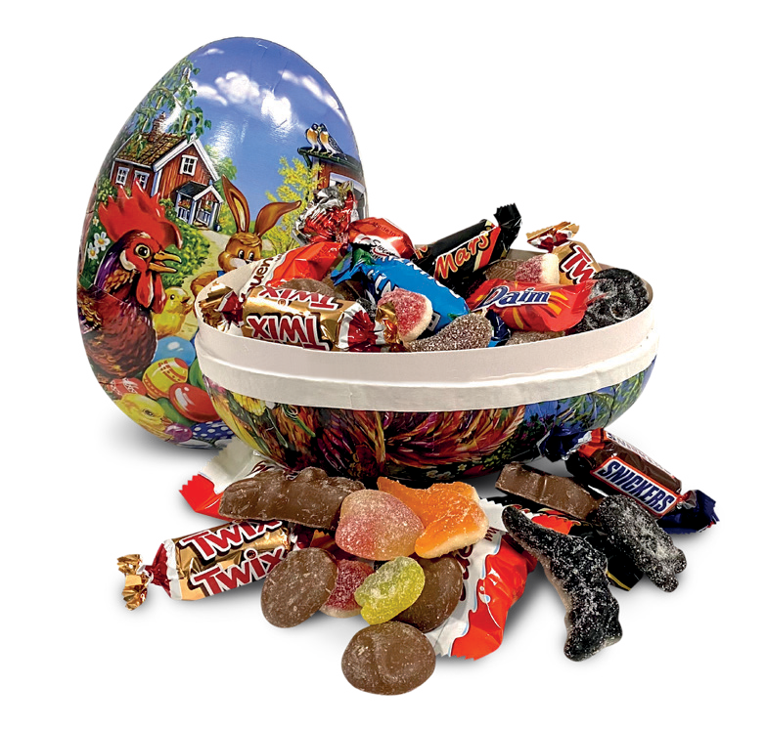
S A L G S D U G N A D
P Å SKEN 20 25
1 ,2 KG
385,-
PÅSKESEKKEN
med 1,2 kg kjente merkevarer.
200,-
PÅSKEEGG 18 CM
med 400 g smågodt og sjokolade
215,-
PÅSKEPOSEN
med 600 g smågodt og sjokolade

